Slide 1
Technisch Overleg API Design Rules
Tim van der Lippe
2026-06-04

Slide 2
Inhoudsopgave
Updates vanuit beheer
`info.contact` kleine wijziging
Bad request errors
Taalcodes RFC 5646
Pagination Module

Slide 3
Updates vanuit beheer

Slide 4
Updates vanuit beheer
ADR 2.2 vastgesteld afgelopen dinsdag
APIDays presentatie
Problematiek met linter synchronisatie

Slide 5
`info.contact` kleine wijziging

Slide 6
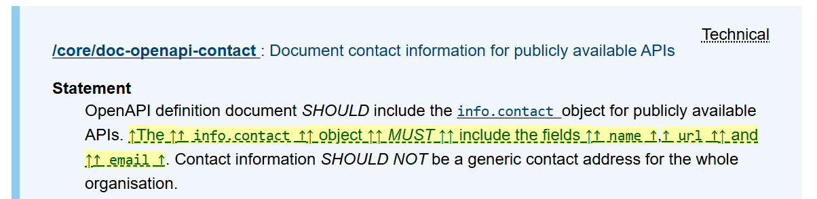
`info.contact` kleine wijziging

Slide 7
Bad request errors

Slide 8
Bad request errors
Error handling zonder deze regel
Kon het wel worden geimplementeerd?
Naamgeving van veld

Slide 9
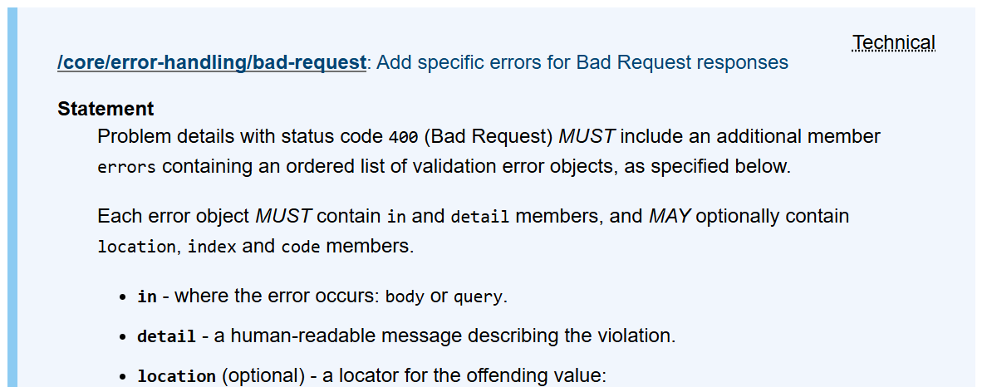
Bad request errors

Slide 10
Bad request errors
Conclusie: ja het kan
Vereist custom code, niet elke organisatie wil dat
Onduidelijk hoe andere standaarden evolueren
Voorstel: voor nu op pauze

Slide 11
Taalcodes RFC 5646

Slide 12
Taalcodes RFC 5646
Relevant voor gemeenten
BCP47 meest bekende variant
nl-NL, en-GB, en-US

Slide 13
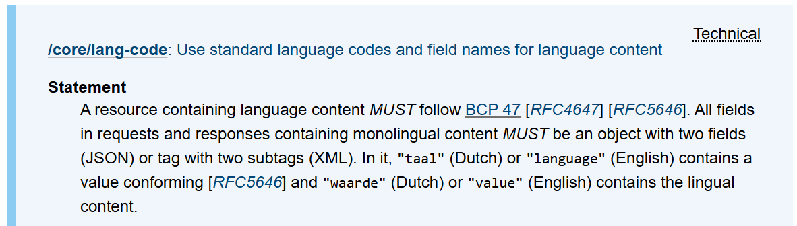
Taalcodes RFC 5646

Slide 14
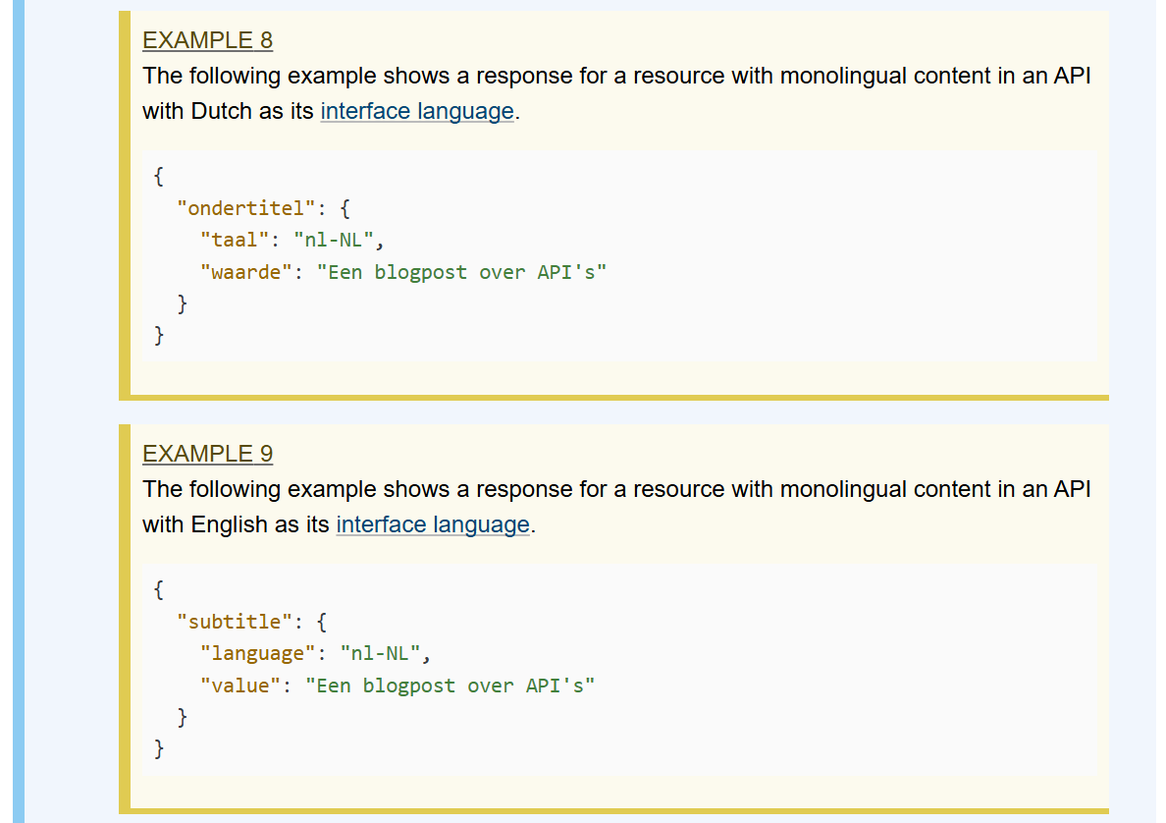

Slide 15
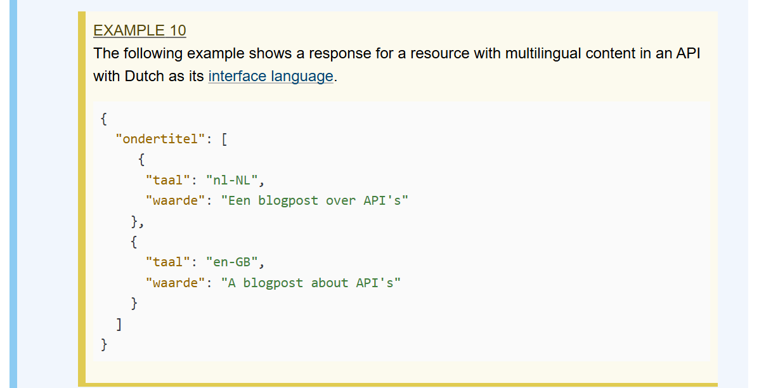

Slide 16
Taalcodes RFC 5646
Is dit de juiste RFC keuze?
Moeten we ook de veldnamen standaardiseren?
Hoe automatiseren we testen?

Slide 17
Pagination module

Slide 18
Pagination module
Kennisbank artikel op DON
Behoefte vanuit Kennisplatform API’s
Veel API’s maken er gebruik van

Slide 19
Pagination module
2 mogelijke manieren
Geen expliciete winnaar
Kleine naamgeving verschillen

Slide 20
Pagination module
/pagination/format
/pagination/links
/pagination/sorting

Slide 21
Pagination module
Moeten we iets zeggen over items array naamgeving?
Moet een response de pageSize teruggeven zelfs als de request het niet aangeeft?
Wat als je een pageSize van 1000 doet maar je wilt er maar 100 teruggeven?
Hoe definieren we sorteren netjes? Ook met wijzigingen tussendoor van de onderliggende resource.
CosmosDB werkt met “continuation token” met eigen pagination op database

Slide 22
Volgende TO 2026-09-10 9:45-11:00

Slide 23
Technisch Overleg API Design Rules
Tim van der Lippe
2026-06-04

